Slide 1
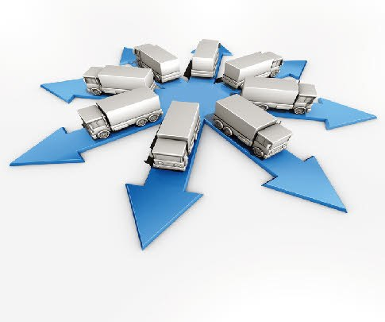
Основные функции логистики

Slide 2
Логистика
— наука, предмет которой заключается в организации рационального процесса продвижения товаров и услуг от поставщиков сырья к потребителям, функционирования сферы обращения продукции, товаров, услуг, управления товарными запасами и провиантом, создания инфраструктуры товародвижения.

Slide 3
Логистическая функция
— это укрупненная груп­па логистических операций, направленных на реализацию целей логистической системы. Каждая из этих функций представля­ет собой достаточно однородную (с точки зрения цели) совокуп­ность действий..
Например, конечной целью всех мероприятий по формированию хозяйственных связей является установление отношений делового партнерства между различными участни­ками логистического процесса, т. е. формирование связей между элементами макрологистических систем

Slide 4
Логистика предполагает формирование и обеспечение функционирования материальных потоков на отдельных этапах движения материалов.
Выделяют три функции логистики:
интегрирующая
управляющая
организующая
– формирование процесса товародвижения как единой целостной системы;
– обеспечение взаимодействия и согласование стадий и действий участников товародвижения;
– поддержание параметров материалопроводящей системы в заданных пределах.

Slide 5
Интегрирующая функция.
При доставке товаров от поставщика к потребителю материальный поток проходит стадии закупки материалов, производства и распределения (сбыта) продукции. Каждая стадия товародвижения характеризуется специфическими особенностями и решает присущие только ей задачи. Однако ни одна из них не может рассматриваться самостоятельно, вне единого процесса товародвижения. Определяющая роль в данном процессе принадлежит сбыту.
Именно он обусловливает организационные и экономические особенности производства, объем и номенклатуру закупок материалов, а также отношения этих стадий друг к другу.

Slide 6
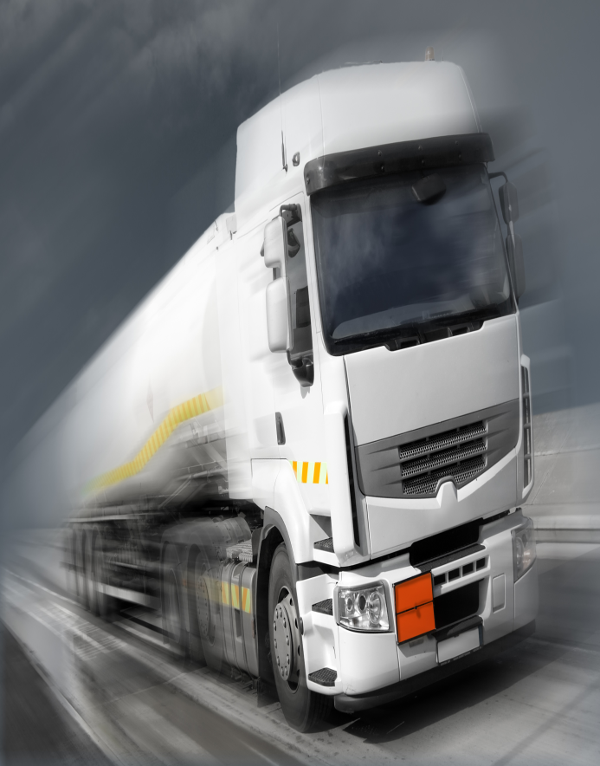
Вместе с тем каждая из стадий товародвижения, в свою очередь, оказывает воздействие как непосредственно на процесс производства, так и на протекание процесса товародвижения в целом.
Например, расширение рынка сбыта приводит к росту объема производства и закупок. Временное прекращение поставок материалов или резкий рост цен на них обусловливает увеличение уровня запасов за счет приобретения материалов в больших количествах и по более низким ценам и т.п.

Slide 7
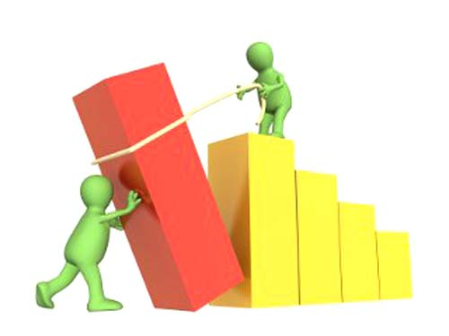
Логистика объединяет стадии закупки, производства и сбыта в единый процесс. Посредством логистики управление движением потоков материалов осуществляется как управление единой, интегрированной системой, включающей источник сырья, ряд стадий обработки (изготовления продукции) и сбыта готовых изделий.
Происходит переход от частных, локальных задач подсистем
к глобальным целям производственной организации.

Slide 8
Организующая функция.
В процессе товародвижения между поставщиками, производителями и сбытовиками устанавливаются и реализуются хозяйственные связи.
Объективной основой хозяйственных связей выступает
разделение труда по стадиям товародвижения
которое ведет к обособлению отдельных процессов и вызывает потребность налаживания объединяющих различные сферы связей.

Slide 9
Решение данной задачи осуществляется посредством организации в рамках единого потокового процесса перемещения материалов и информации по всей цепи от производителя к потребителю, обеспечения взаимодействия отдельных стадий и согласования действий всех участников товародвижения.

Slide 10
Управляющая функция.
Для того чтобы добиться рационального взаимодействия и согласования всех частей рассматриваемого процесса, необходимо им управлять. Логистическое управление направлено на экономию всех видов ресурсов, сокращение затрат живого и овеществленного труда на стыках стадий товародвижения. В широком смысле управляющее воздействие логистики на процесс движения материалов заключается в поддержании параметров материало-проводящей системы в заданных пределах.

Slide 11
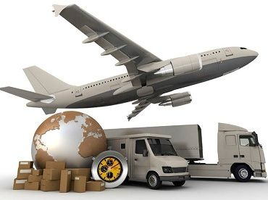
Таким образом, логистика обеспечивает формирование процесса товародвижения, его эффективное функционирование путем установления необходимых хозяйственных связей между отдельными стадиями и участниками логистического процесса и управление движением материальных потоков.

Slide 12
Основные логистические функции:
формирование хозяйственных связей по поставкам товаров или оказанию услуг, их развитие, корректировка и рационализация;
определение объемов и направлений материальных потоков;
прогнозирование оценок потребностей в перевозках;
определение последовательности продвижения товаров через места складирования, определение оптимального коэффициента складской звенности при организации товародвижения;

Slide 13
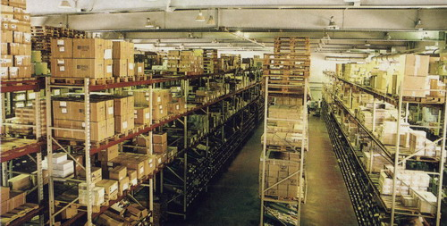
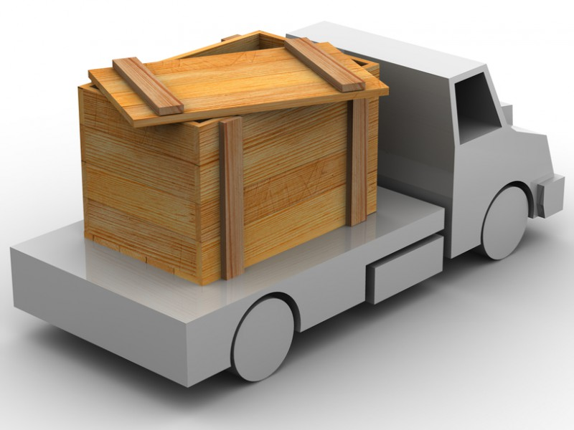
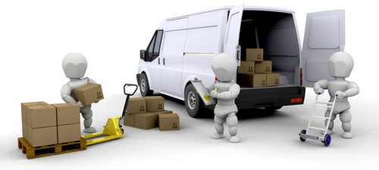
развитие, размещение и организация складского хозяйства;
управление запасами в сфере обращения;
осуществление перевозок, а также всех необходимых операций в пути следования грузов к пунктам назначения;
выполнение операций, непосредственно предшествующих и завершающих перевозку товаров.

Slide 14
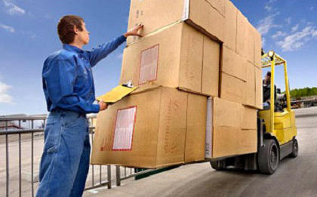
К ним относятся
упаковка,
маркировка,
подготовка к погрузке
погрузочно-разгрузочные работы и ряд других операций;
управление складскими операциями.
Складские операции включают в себя сдачу и приемку грузов по количеству и по качеству, хранение, подсортировку и подготовку необходимого покупателю ассортимента, организацию доставки мелкими партиями и др.

Slide 15
Отметим две характерные особенности приведенного ком­плекса логистических функций.
Во-первых, все перечисленные функции взаимоувязаны и напра­влены на управления материальным потоком. Другими словами, весь комплекс логистических функций, в совокупности, также подчинен единой цели.
Во-вторых, носителями перечисленных функций выступают субъекты, участвующие в логистическом процессе.
Критерием эффективности реализации логистических функ­ций является степень достижения конечной цели логистиче­ской деятельности, выраженной шестью правилами логисти­ки.

Slide 16
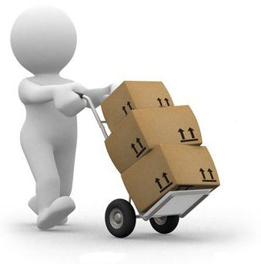
«шесть правил логистики»:
1. Груз — нужный товар.
2. Качество — необходимого качества.
3. Количество — в необходимом количестве.
4. Время — должен быть доставлен в нужное время.
5. Место — в нужное место.
6. Затраты — с минимальными затратами.

Slide 17
С концептуальных позиций можно выделить следующие функции логистики:
• системообразующая функция. Логистика представляет собой систему эффективных технологий обеспечения процесса управления ресурсами. В «узком смысле» логистика образует систему управления товародвижением;
• интегрирующая функция. Логистика обеспечивает синхронизацию процессов сбыта, хранения и доставки продукции с ориентацией на рынок средств производства и оказание посреднических услуг потребителям. Она обеспечивает согласование интересов логистических посредников в логистической системе;

Slide 18
• регулирующая функция. Логистическое управление материальными и сопутствующими потоками направлено на экономию всех видов ресурсов, сокращение затрат живого и овеществленного труда в различных отраслях экономики. В широком смысле управляющее воздействие логистики заключается в поддержании соответствия поведения части логистической системы интересам системы в целом;
• результирующая функция. Логистическая деятельность направлена на поставку продукции в необходимом количестве, в указанное время и место, с заданным качеством (состоянием), при минимальных издержках. Логистика стремится охватить все этапы взаимодействия «снабжение — производство — распределение — потребление», т.е. она представляет собой алгоритм преобразования ресурсов в поставку готовой продукции в соответствии с существующим спросом.

